Slide 1
AED_SCHEDULES
-Diogo santos (up202009291)
-Diogo sousa (up202103341)
-Rafael Valquaresma (up202104805)

Slide 2
Descrição do problema
Desenvolvimento de um sistema capaz de ajudar na gestão de horários após a sua elaboração

Slide 3
Descrição da solução
Criação de uma classe Menu para interface com o utilizador
Criação de uma classe central LoadData que implementa as principais funções
Criação de 4 diferentes classes para tratamento de dados
Criação de uma classe Request para tratar dos pedidos de alteração de horário

Slide 4
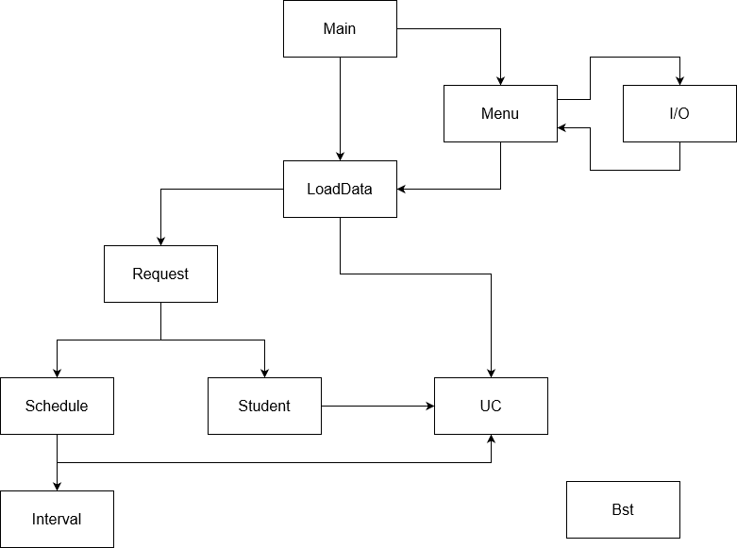
Diagrama/enumeração das classes

Slide 5
Funcionalidades implementadas
Menus principais:
void MainMenu(int List_Size) Apresenta no ecrã as opções ,relativas a um conjunto de data definido por um membro LoadData, do menu inicial ao utilizador.
void UCsMenu(int List_Size) void StudentsMenu(int List_Size)
void SchedulesMenu(int List_Size) void RequestMenu(int List_Size)
Funções auxiliares:
static void printTitle(); static void Print(const string &s, int linelength);
static void clearScreen(); void wait(int List_Size);
static int getUserInput(vector<int> inputs); static string getUserTextInput();

Slide 6
Funcionalidades implementadas
LoadData: Leitores de ficheiros:
void loadData_Classes(); void loadData_Classes_per_UC(); void loadData_Students_Classes();
SORTERS: funções que ordenam os vectors por determinado atributo:
vector<UC*> sortUCs_CodeUC(); vector<UC *> sortUCs_ClassCode(); vector<UC *> sortUCs_NumStudents() e outros …
Processar a fila de requests:
static void processAllRequests(const vector<Student>& Students, const vector<UC*>& UCs, const vector<Schedule>& Schedules, queue<Request>& Requests);
Arquivar os requests falhados e os students:
static void archiveRequest(queue<Request>& r);
static void archiveStudents(vector<Student> S);

Slide 7
Estado das funcionalidades
Request: Finalizada (podem existir bugs)
Restantes funcionalidades estão completamente implementadas
Tentativa de usar a Binary Tree falhada
Utilização de vetores para armazenar informação: Completamente funcional

Slide 8
destaque
Menu:
Interface com o utilizador visualmente agradável
Permite receber e tratar dados do utilizador rápido
Permite uma boa visualização do utilizador sobre a sua pesquisa
LoadData:
Permite a ligação entre todas as classes e os dados nos ficheiros

Slide 9
Principais dificuldades
Implementação da Binary Search Tree
Implementação dos pedidos para alteração de horário

